Slide 1
Європейський Суд з прав людини

Slide 2
Підставою для створення Європейського Суду з прав людини стало прийняття та ратифікація країнами-членами Ради Європи у 1953 році Конвенції про захист прав людини і основоположних свобод. У зв’язку з цим виникла потреба у створенні органу, який би захищав та обстоював права і свободи, зафіксовані у Конвенції.

Slide 3
Конвенція закріплює такі основні положення:
СТАТТЯ 2 Право на життя
СТАТТЯ 3 Заборона катування
СТАТТЯ 5 Право на свободу та особисту недоторканність
СТАТТЯ 6 Право на справедливий суд
СТАТТЯ 8 Право на повагу до приватного і сімейного життя
СТАТТЯ 9 Свобода думки, совісті і релігії
СТАТТЯ 10 Свобода вираження поглядів
СТАТТЯ 11 Свобода зібрань та об’єднання
СТАТТЯ 14 Заборона дискримінації

Slide 4
Суд був створений 21 січня 1959 року. Місцем розташування є місто Страсбург на території Франції. Спочатку він складався із трьох установ.
1.Європейська комісія з прав людини;
2.Європейський суд з прав людини;
3.Комітет міністрів Ради Європи.
У 1998 році було проведено реформу, згідно з якою перші дві установи було об’єднано в одну – Європейський Суд з прав людини.

Slide 5
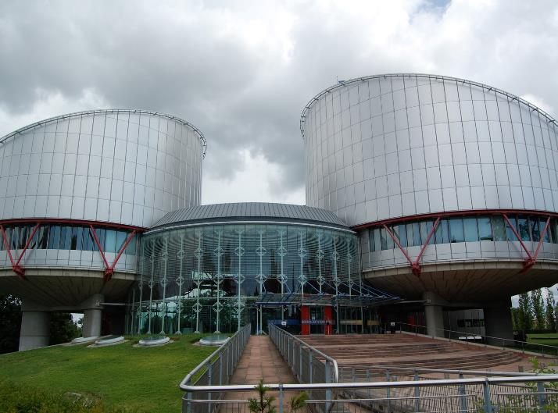

Slide 6
До складу Суду входять 47 суддів, по одному від кожної держави —​​члена Ради Європи.
Україну представляє Ганна Юдківська.

Slide 7
Згідно Конвенції про захист прав людини і основоположних свобод порядок обрання суддів є наступним:
СТАТТЯ 21
Посадові критерії
Судді повинні мати високі моральні якості, а також мати кваліфікацію, необхідну для призначення на високу суддівську посаду, чи бути юристами з визнаним рівнем компетентності.

Slide 8
СТАТТЯ 22
Вибори суддів
Судді обираються Парламентською Асамблеєю від кожної Високої Договірної Сторони більшістю поданих голосів за списком з трьох кандидатів, запропонованих відповідною Високою Договірною Стороною.

Slide 9
СТАТТЯ 23
Строк повноважень і звільнення з посади
1. Судді обираються строком на дев’ять років. Вони не можуть бути переобрані.
2. Строк повноважень суддів спливає, коли вони досягають 70-річного віку.
3. Судді обіймають посаду доти, доки їх не замінять. Проте вони продовжують вести ті справи, які вже є в їхньому провадженні.
4. Жодний суддя не може бути звільнений з посади, якщо тільки інші судді більшістю у дві третини голосів не ухвалять рішення про його невідповідність установленим вимогам.

Slide 10
Суд може розглядати лише ті заяви, в яких йдеться про порушення гарантованих Конвенцією та протоколами до неї прав – одного або кількох державами – сторонами Конвенції. Ви можете звернутися до Суду лише зі скаргами, предмет яких перебуває у сфері відповідальності суб’єкта владних повноважень (наприклад: парламенту, суду, прокуратури тощо) однієї з цих держав.
Суд не розглядає заяви, спрямовані проти приватних осіб або недержавних інституцій.
Суд приймає заяви до розгляду лише після того, як були використані усі внутрішні засоби юридичного захисту, і лише протягом шести місяців з дати винесення остаточного рішення, тобто пройдено всі судові установи у власній країні (апеляція, касація). Суд не розглядає заяву, яка не відповідає цим умовам прийнятності.

Slide 11
Офіційними мовами Суду є англійська та французька, але за бажанням Ви можете звертатися до Секретаріату Суду офіційною мовою однієї з держав, що ратифікували Конвенцію Суд приймає лише ті заяви, які надіслані поштою (а не по телефону). Якщо Ви відсилаєте свою заяву електронною поштою або факсом, Вам обов’язково потрібно продублювати її звичайною поштою. Листи і документи, які надсилаються до Суду, не слід прошивати степлером, склеювати чи скріплювати іншим чином. Усі сторінки повинні бути послідовно пронумеровані.

Slide 12
В заяві необхідно:
а) навести стислий виклад фактів, щодо яких Ви скаржитися, та суть Ваших скарг;
б) зазначити права, гарантовані Конвенцією або протоколами до неї, які, на Вашу думку, були порушені;
в) назвати національні засоби юридичного захисту, якими Ви скористалися;
г) навести перелік рішень судів (або інших державних органів) у справі, із зазначенням дати кожного рішення та органу, який його виніс, а також коротку інформацію про зміст цього рішення. До листа необхідно додати копії самих рішень (Суд не повертає надіслані йому документи, тому необхідно надсилати виключно копії, а не оригінали).
Регламент Суду вимагає, щоб заява була підписана Вами як заявником, або вашим представником

Slide 13
Після отримання від Вас першого листа або формуляру заяви Секретаріат Суду надсилає відповідь з повідомленням про те, що за Вашим іменем було відкрито справу, номер якої потрібно зазначати в усіх наступних листах до Суду. Надалі до Вас можуть звернутися за додатковою інформацією, документами чи роз’ясненнями, пов’язаними із заявою.
Ви маєте своєчасно і сумлінно відповідати на листи Секретаріату Суду. Будь-яка затримка з відповіддю може розцінюватися як те, що Ви не зацікавлені у продовженні провадження в Суді, і розгляд заяви, відповідно, припиняється.
Немає необхідності бути особисто присутнім у Суді для усного викладення обставин справи. Процедура розгляду справ Судом є письмовою, що не потребує Вашої особистої присутності у Суді. Вас обов’язково буде поінформовано про будь-яке рішення, винесене Судом у Вашій справі.

Slide 14
Європейський суд взагалі не обмежений термінами. Весь час провадження в Європейському суді може тривати від трьох до восьми років.
Процедура розгляду справи безкоштовна.

Slide 15
Згідно з даними на кінець 2013 року, верхню частину списку країн за кількістю переданих суддівським складам скарг, які знаходяться на розгляді займають:
Росія — 16800 (16,8 %)
Італія — 14 400 ( 14,44 %)
Україна — 13300 ( 13,33 %)
Сербія — 11 250 ( 11,3 %)
Туреччина — 10 950 ( 11,0 %)
Румунія — 6150 (6,2 %)

Slide 16
З моменту набуття чинності для нашої держави Конвенції про захист прав і основних свобод людини до Європейського суду з прав людини зі скаргами на порушення в Україні прав, гарантованих Конвенцією, звернулось близько 3500 осіб.

